Slide 1
Bahan Inovasi berdasarkan laporan pertandingan AGI 2020
Bahan inovasi tidak disertakan dengan penerangan inovasi (manual)
Tiada ujian pra dan pasca bagi hasil inovasi untuk mengukuhkan dapatan hasil inovasi agar dapat meningkatkan kefahaman murid.

Slide 2
Bahan Inovasi berdasarkan laporan pertandingan AGI 2020
Calon tidak menggunakan sampel yang lebih besar iaitu lebih dari 10 orang semasa percubaan penggunaan bahan inovasi.
Calon tidak berkongsi bahan inovasi dengan guru lain untuk melihat keberkesanan penggunaan bahan inovasi.
Isu yang dapat diselesaikan oleh bahan inovasi calon dilihat terlalu banyak dan ideal.
Bahan inovasi tidak boleh diguna oleh mata pelajaran lain.

Slide 3
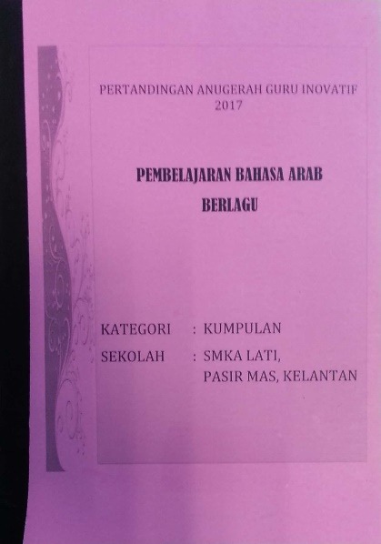
Penulisan Bahan Inovasi

Slide 4
Penerangan Penulisan Bahan Inovasi
Guru yang dicalonkan oleh Pengarah Jabatan Pendidikan Negeri (JPN) untuk Pertandingan Guru Inovatif hendaklah menyediakan satu penulisan yang mengandungi perkara berikut:
Kategori pertandingan
Tajuk inovasi
Sinopsis inovasi

Slide 5
Penerangan Penulisan Bahan Inovasi
Guru yang dicalonkan oleh Pengarah Jabatan Pendidikan Negeri (JPN) untuk Pertandingan Guru Inovatif hendaklah menyediakan satu penulisan yang mengandungi perkara berikut:
Objektif inovasi
Kumpulan sasaran
Latar belakang (penjelasan tentang proses penghasilan inovasi mengikut kronologi)

Slide 6
Penerangan Penulisan Bahan Inovasi
Guru yang dicalonkan oleh Pengarah Jabatan Pendidikan Negeri (JPN) untuk Pertandingan Guru Inovatif hendaklah menyediakan satu penulisan yang mengandungi perkara berikut:
Isu/Masalah yang ditangani oleh bahan inovasi
Kumpulan sasaran

Slide 7
Penerangan Penulisan Bahan Inovasi
Huraian Inovasi:
Bahan yang digunakan untuk menghasilkan inovasi
Cara inovasi digunakan (sertakan video PdP dan foto)
Kos bagi menghasilkan inovasi
Keberkesanan inovasi kepada pengajaran dan pembelajaran (sertakan bukti berasaskan data)

Slide 8
Penerangan Penulisan Bahan Inovasi
Huraian Inovasi:
Potensi untuk disebar luaskan kepada pihak lain
Keterangan lain yang berkaitan

Slide 9
SEKIAN
TERIMA KASIH

